Slide 1
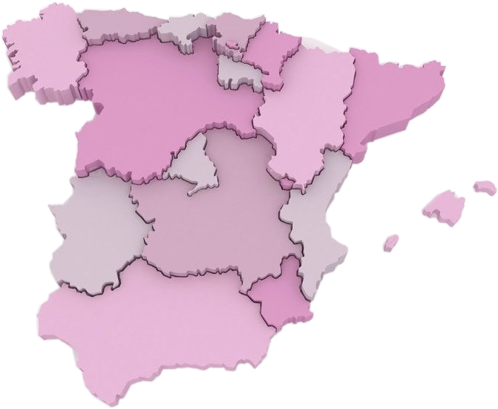
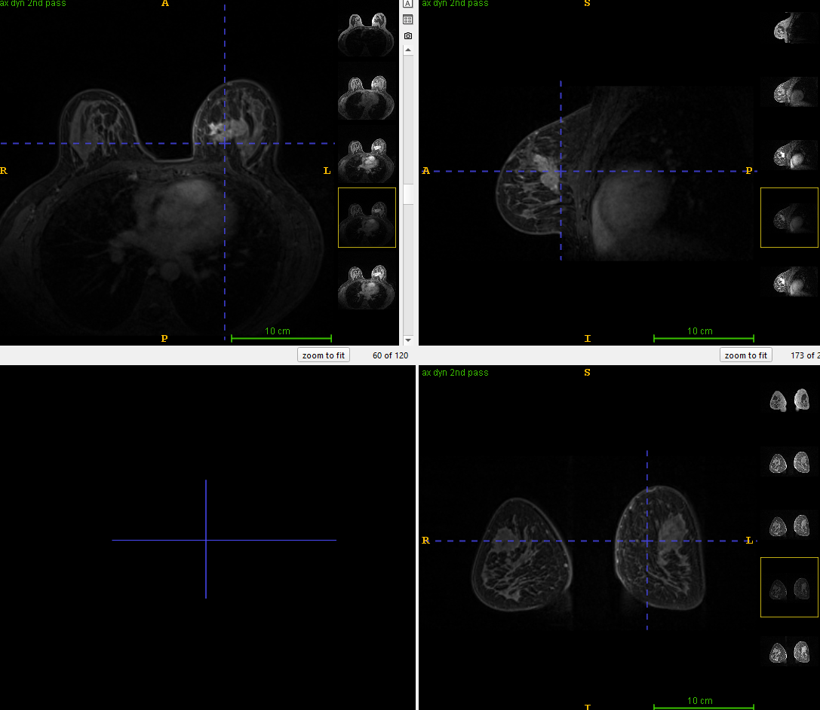
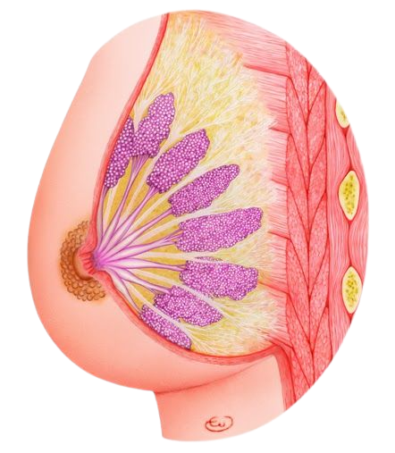
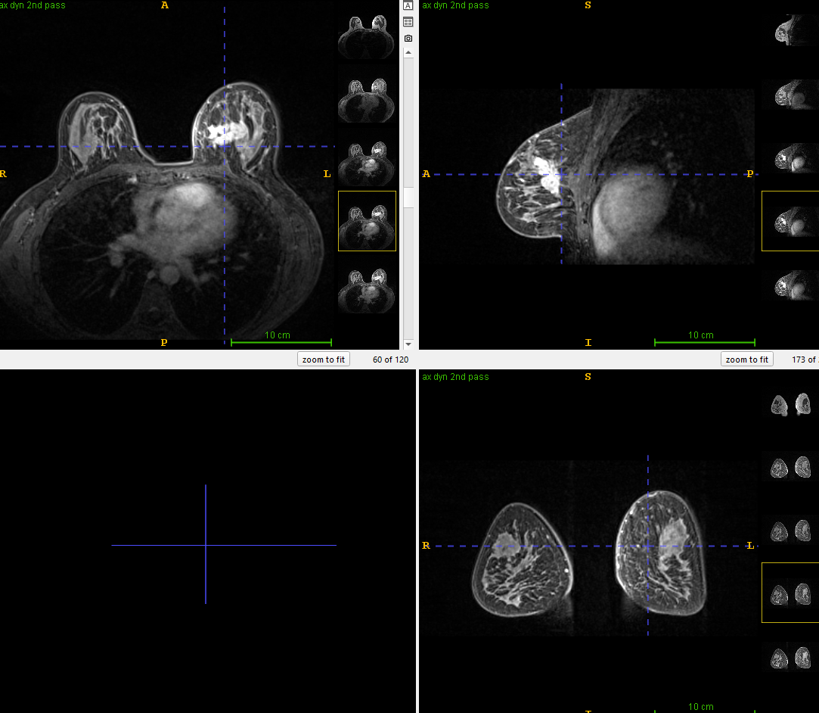
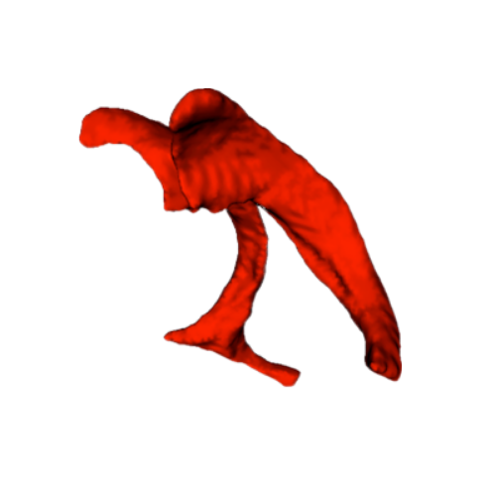


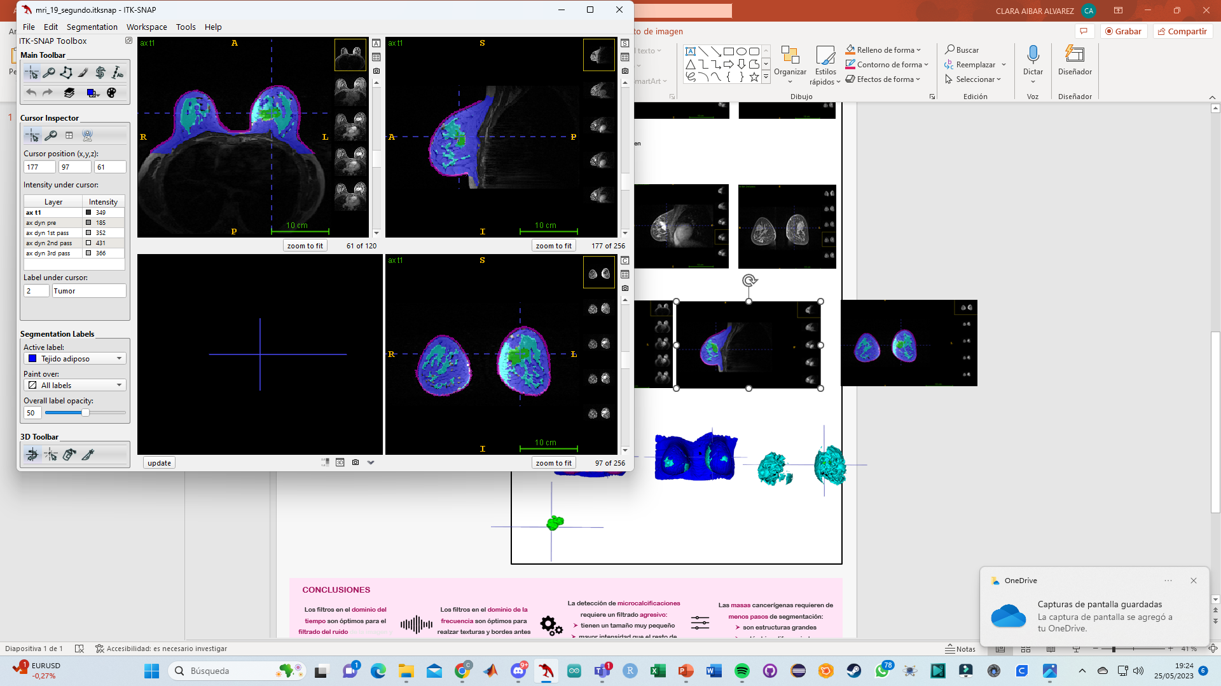

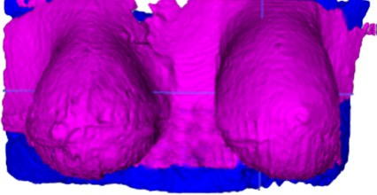
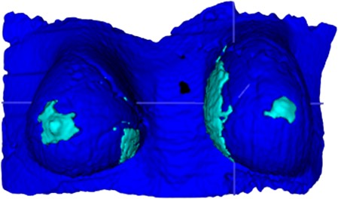
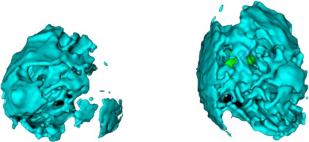
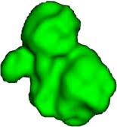




TRATAMIENTO Y PROCESADO DE RESONANCIAS MAGNÉTICAS PARA EL DIAGNÓSTICO DEL CÁNCER DE MAMA:
AVANZANDO MÁS ALLÁ DE LAS MAMOGRAFÍAS PARA UNA EVALUACIÓN DETALLADA Y PRECISA
Clara Aibar Álvarez, Grado en Ingeniería Biomédica, Universidad Europea
CÁNCER DE MAMA:
el más común y mortífero en mujeres
PROCESO DE SEGMENTACIÓN
26 mil
casos diagnosticados al año en España.
Se estima que el 40% de las mujeres tiene tejido mamario denso:
Imágenes originales de resonancia magnética en los planos transversal, coronal y frontal.
Se trata de una característica anatómica natural que dificulta la detección temprana del cáncer de mama
1. Preprocesado
Mejora del contraste de la imagen con ajuste automático para garantizar :
Mejor visibilidad de las estructuras de interés
Mayor precisión en la delimitación de bordes
Se requiere el uso de resonancias magnéticas mamarias para el diagnóstico de cáncer en tejido mamario denso:
+42% de sensibilidad que técnicas convencionales
Mayor robustez del algoritmo de segmentación
Facilitación de la interpretación visual
OBJETIVOS DEL PROYECTO:
detección precisa con resonancias magnéticas
Realizar una segmentación precisa con el software de procesamiento de imágenes Itk-Snap.
Imágenes realzadas de resonancia magnética en los planos transversal, coronal y frontal.
2. Segmentación
Definición de clases y generación de regiones de interés con el método de segmentación por clasificación.
Entrenamiento del clasificador y obtención de la imagen de velocidad
Refinamiento y ajuste de contornos activos haciendo uso de la imagen de velocidad como guía. Nº de iteraciones: ~800.
Valorar la precisión de segmentación obtenida de las diferentes estructuras anatómicas relevantes.
Realizar una evaluación comparativa de distintas técnicas de segmentación
Establecer los pasos necesarios para la caracterización cuantitativa de las lesiones mamarias.
Imágenes de resonancia magnética con las regiones de interés segmentadas en los planos transversal, coronal y frontal.
3. Extracción y selección de rasgos
CARACTERIZACIÓN CUANTITATIVA DE LA LESIÓN MAMARIA:
Ubicación específica de la lesión para el contexto clínico: tumor unilateral en la mama izquierda en la posición 2.
Forma irregular del tumor: mayor agresividad y potencial invasivo.
Volumen del tumor de 1,019$∗{10}^{4}{mm}^{3}:$ etapa del cáncer de mama avanzada y mayor grado de agresividad.
Ausencia de calcificaciones en la lesión: se descartan ciertos subtipos de cáncer de mama.
Piel
Tejido adiposo
Tejido mamario sano
Tumor
CONCLUSIONES
El software ITK-Snap permite optimizar el proceso de segmentación, aunque exige una intervención manual para entrenar al clasificador, lo cual dificulta su reproducibilidad y disminuye la automatización del proceso.
La segmentación de resonancias magnéticas mamarias es un proceso altamente complejo y laborioso. Se requieren herramientas que permitan su automatización como algoritmos de IA especializados.
La técnica de segmentación óptima es la clasificación, al permitir entrenar un clasificador capaz de distinguir las distintas estructuras anatómicas con precisión.
Todas las estructuras siguen un proceso similar excepto el tejido mamario, el cual requiere de un proceso de segmentación más complejo al poseer una forma muy irregular y distinta en cada sujeto.

